Slide 1
Reunión Miembros REPROLAM 27 de Agosto de 2020

Slide 2
Le pedimos que mantenga los micrófonos y videos cerrados.
La presentación esta siendo grabada.
Las preguntas y comentarios deben hacerse a través del chat.
Las preguntas y comentarios se pueden enviar a lo largo de la presentación y serán respondidos al final o posteriormente por correo.

Slide 3
RED de Optimización de Protección Radiológica Ocupacional en Latino América y Caribe
Número de Miembros Efectivos : 111
Instituciones Asociadas : 14
Miembros Aspirantes : 4

Slide 4
Objetivos
Agrupar los profesionales de AL y Caribe que trabajan Protección Radiológica Ocupacional.
Facilitar el intercambio de información
Contribuir a la armonización de las políticas y prácticas de protección radiológica ocupacional

Slide 5
Promover o apoyar reuniones, foros, talleres y conferencias donde se puedan discutir aspectos que sean de interés para la RED
Apoyar y promover publicaciones científicas dedicadas a aplicaciones de las radiaciones ionizantes y a la protección radiológica.
Organizar y apoyar la realización de ejercicios de intercomparaciones regional en las temáticas de interés.

Slide 6
Composición
Comitê Directivo ( 5 membros)- 3 años
Inocencia Peralta- Paraguai
Leslie Vironneau – Chile
Erica Pedemonti - Argentina
Daniel Molina- Cuba
Helen Khoury – Brazil
Rodolfo Cruz Suarez- IAEA-Interlocutor con OIEA

Slide 7
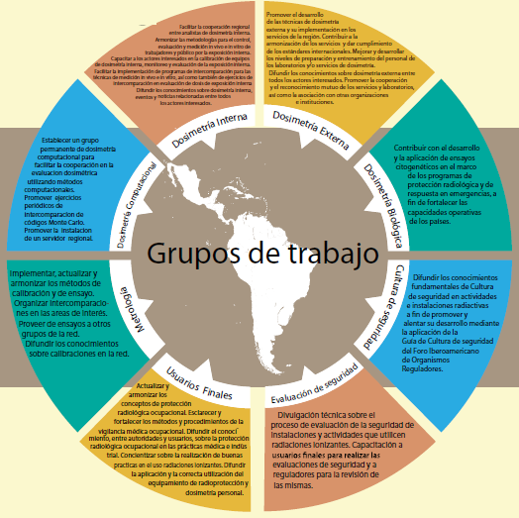
Áreas Temáticas

Slide 8
Algunas acciones
Revisión de los Estatutos
Participación en 49 Congreso Brasileiro de Radiologia
Organización de webinars

Slide 9
Organización de webinars
El Prototipo de Registro Nacional de Dosis para América Latina- Octubre
Protección radiológica ocupacional e intervencionismo- Noviembre
Conceptos y requisitos del proceso de evaluación de seguridad de conformidad con la GSR parte 4- Diciembre
Dosimetría de extremidades y cristalino en prácticas médicas- Marzo
Bases para la Dosimetría Interna -Abril
Uso de la dosimetria computacional en accidentes radiológicos- Mayo

Slide 10
Desarrollo del Sitio Web de REPROLAM
MARYZURY VALDES RAMOS
CUBA - CPHR

Slide 11
Sitio Web de REPROLAM
Cuba (a través del CPHR – Institución asociada a REPROLAM) asume el financiamiento para:
El desarrollo de la página Web de REPROLAM.
El costo anual del Registro del Dominio del Sitio y el costo mensual de hospedaje del Sitio Web.
Actualización periódica de los contenidos, cada vez que sea requerido por los miembros del comité directivo de REPROLAM, o coordinadores de sus grupos de trabajo.
FECHA PLANIFICADA DE PUBLICACIÓN DE PRIMERA VERSIÓN DEL SITIO WEB:
Octubre 2020
www.reprolam.cu
El Comité Directivo es responsable de la información publicada en el Sitio.
El CD y los coordinadores de las Áreas de Trabajo, generan la información relevante a publicar en el Sitio, periódicamente.
(ya registrado dominio)
www.reprolam.com
(se gestiona el registro del dominio “.com”)

Slide 12
Diseño preliminar del Sitio Web
Inicio
Noticias, sitios de interés, contacto.
Áreas Temáticas
Composición
Funciones de los Coordinadores.
Áreas
Dosimetría Externa
Dosimetría Interna
Metrología y Calibración
Dosimetría Computacional
Dosimetría Biológica
Usuarios Finales: área médica e industria
Cultura de Seguridad
Evaluación de Seguridad
Seminarios Web organizados por la RED
Se publicaran las presentaciones y los datos de los presentadores. Este módulo crecerá en la medida que se vayan realizando las video conferencias.
¿Qué es REPROLAM?
Organización de la Red, antecedentes, objetivos, estatutos
Otros Materiales
Directorios, eventos realizados, programas de intercomparación, repositorio de imágenes, etc.
Comité Directivo
Composición, proceso de selección, funciones, fichas de los miembros.
Se publicará una primera versión del Sitio con la información que se encuentra disponible, y después mensualmente se publicará la nueva información que se genere.
Afiliación
Incluye el proceso y el registro de miembros
Documentos de la Red
Material de divulgación que crecerá en la medida que se vayan generando documentos de la red

Slide 13
Infografía y Boletín informativo
ERICA PEDEMONTI
ARGENTINA - ARN

Slide 14
Desarrollo del material gráfico informativo de divulgación
Argentina asume el compromiso para la recolección de información, maquetación y armado del material grafico de divulgación de la red REPROLAM.
El mismo consta, en la actualidad, de los siguientes elementos:
Una infografía de presentación de la Red
Un boletín informativo
Todo el proceso de selección de información para el armado del material es previamente revisado y debatido por los miembros del Comité Directivo (en colaboración técnica con los coordinadores de las áreas de trabajo), con el objeto de brindar información de calidad en materia de uso e interés a los miembros.

Slide 15
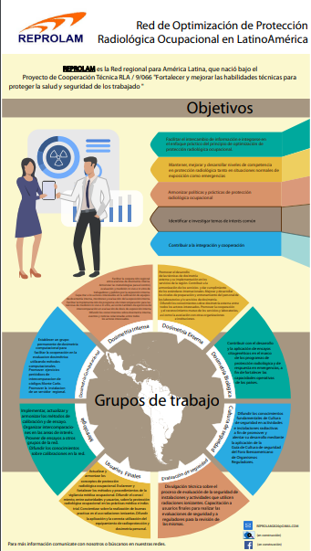
Infografía
.
La infografía de presentación de la Red tiene como finalidad representar de una manera resumida y amigable con el usuario, un resumen del nacimiento y los objetivos de la Red. Asimismo menciona cuáles son las diferentes áreas o grupos de trabajo que la componen y las metas particulares de cada uno.
De esta forma cada miembro puede identificar en una primera lectura cuál o cuáles son las áreas de trabajo de su interés y focalizarse a través del sitio web en las actividades y material asociados.
La misma cuenta con una versión en ingles para su distribución.

Slide 16
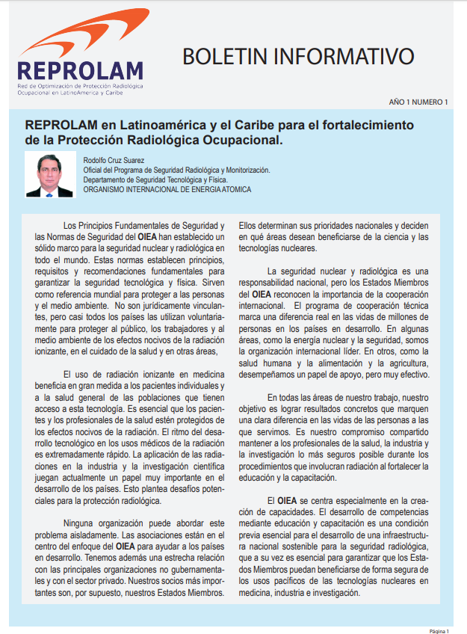
Boletín informativo
,
El boletín informativo es una publicación que será distribuida en forma mensual a través de correo electrónico y en el sitio web de la Red y tiene como finalidad informar a los miembros las últimas novedades y eventos relacionados tanto con las actividades y desarrollo de la Red, como con cada una de las áreas de trabajo.
Para estas últimas, los coordinadores designados a cada área de trabajo, enviarán información sobre noticias, eventos y temas de interés de cada disciplina al comité directivo, el cuál revisará y seleccionará para su publicación en el mismo.
Coordinadores de área envían material relevante en los plazos estipulados
Comité Directivo clasifica y selecciona dicho material y arma el boletín
Publicación del boletín en forma mensual a través de correo electrónico y el sitio web

Slide 17
Area Temática: DOSIMETRIA EXTERNA
Coordinadores:
Daniel Molina, CUBA-CPHR
Patricia Mora, COSTA RICA
Notes:
Perfil de los miembros y proposito
Profesionales vinculados o interesados en la temática de dosimetría externa.
Instituciones que dispongan de servicios o laboratorios de dosimetría externa. Pueden asociarse también instituciones que comercialicen sistemas de dosimetría externa.
Establecer y fortalecer un grupo permanente de trabajo para promover el desarrollo, la investigación y la cooperación regional en el campo de la dosimetría externa.

Slide 18
OBJETIVOS
Promover el desarrollo de las técnicas de dosimetría externa y su implementación en los servicios de la región.
Contribuir a la armonización de los servicios a nivel regional y al cumplimiento de los estándares internacionales.
Mejorar y desarrollar los niveles de preparación y entrenamiento del personal de los laboratorios y/o servicios de dosimetría.
Difundir los conocimientos sobre dosimetría externa entre todos los actores interesados (autoridades, usuarios).
Promover la cooperación y el reconocimiento mutuo de los servicios y laboratorios, así como la asociación con otras organizaciones e instituciones regionales o internacionales con objetivos afines.

Slide 19
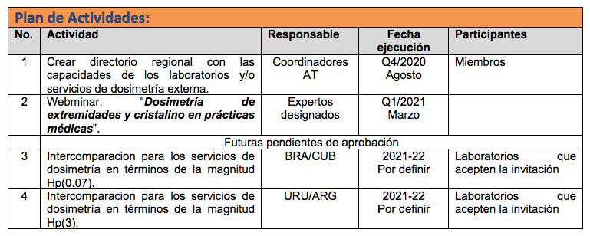
Plan de trabajo
Notes:
El Formulario cuenta con tres módulos que serán aplicados en diferentes fases.
Primera Fase: Modulo 1: Datos Generales y Servicios disponibles. Septiembre 2020.
Segunda Fase: Modulo 2: Especificaciones dosimétricas y requisitos técnicos. Noviembre 2020.
Tercera Fase: Modulo 3: Grado de cobertura. Febrero 2021.
Describir las metas
Organizar un evento regional periódico dedicado a la dosimetría externa, para divulgar e intercambiar experiencias sobre los métodos y resultados.
Desarrollar actividades de entrenamiento (talleres, seminarios, cursos) que contribuyan a elevar los conocimientos de los profesionales.
Realizar ejercicios de intercomparación para las magnitudes de interés que apoyen la evaluación del desempeño y la armonización de requisitos técnicos.
Promover el establecimiento de sistemas de gestión de calidad en los prestadores de servicio de dosimetría personal.
Promover la realización de estudios de referencia a nivel regional.

Slide 20
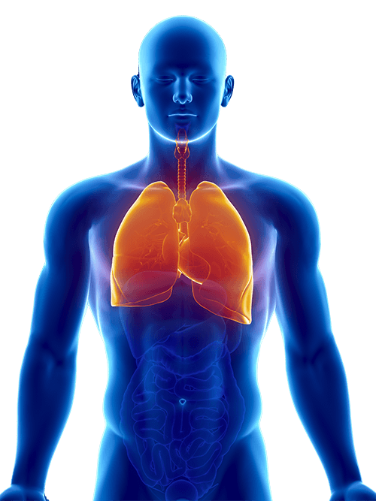
Area Temática:
Dosimetría Interna
Coordinadores:
Leslie Vironeaux -CCHEN
Nancy Puerta Yepes-ARN

Slide 21
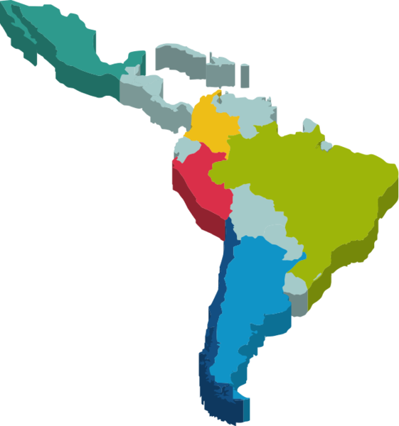
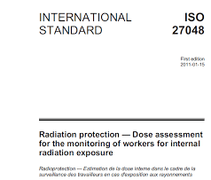
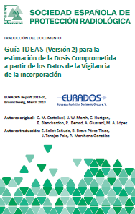
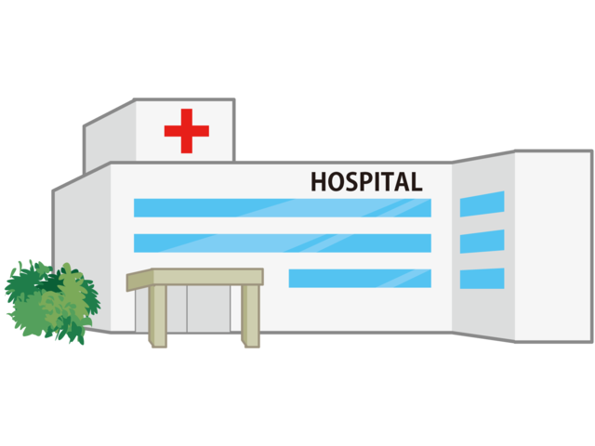
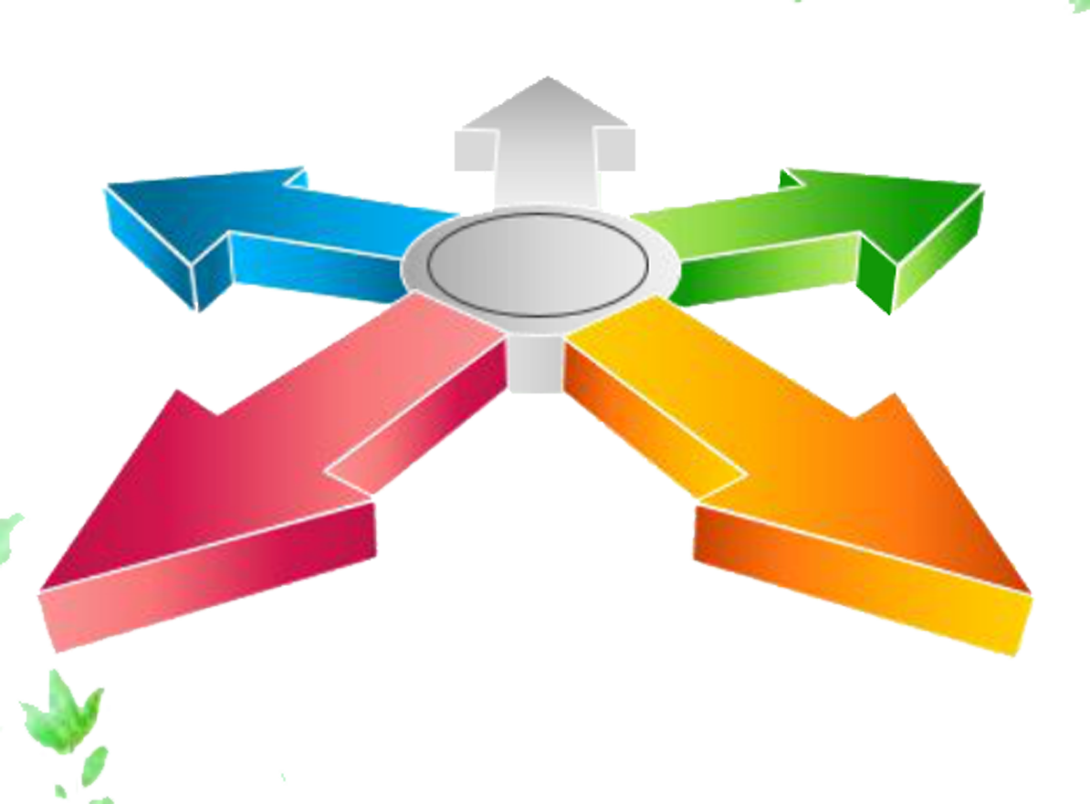
Objetivos
Facilitar la cooperación regional entre analistas de dosimetría interna.
Armonizar las metodologías para el control, evaluación y medición in vivo e in vitro de trabajadores y público por la exposición interna a radionucleidos.
Capacitar a los actores interesados (usuarios finales, autoridades, servicios) en la calibración de equipos de dosimetría interna, monitoreo y evaluación de la exposición interna.
Facilitar la implementación de programas de intercomparación para las técnicas de medición in vivo e in vitro, y en evaluación de dosis de exposición interna.
Difundir los conocimientos sobre dosimetría interna, eventos y noticias relacionadas entre todos los actores interesados (autoridades, servicios y usuarios).
Notes:
Facilitar la cooperación regional entre analistas de dosimetría interna.
Armonizar las metodologías para el control, evaluación y medición in vivo e in vitro de trabajadores y público por la exposición interna a radionucleidos.
Capacitar a los actores interesados (usuarios finales, autoridades, servicios) en la calibración de equipos de dosimetría interna, monitoreo y evaluación de la exposición interna.
Facilitar la implementación de programas de intercomparación para las técnicas de medición in vivo e in vitro, así como también de ejercicios de intercomparación en evaluación de dosis de exposición interna.
Difundir los conocimientos sobre dosimetría interna, eventos y noticias relacionadas entre todos los actores interesados (autoridades, servicios y usuarios).

Slide 22
Tareas propuestas 2020-2022
2020
• Guía para calibración de monitores de radiación disponibles en los SMN para la evaluación de los TOE expuestos a I-131
• Guía para la medición de los TOE a I-131
2021
•WEBINAR: Bases para la Dosimetría Interna
• Guía para establecer un plan de monitoreo y cálculo de dosis de los TOE
• Protocolo para el control “in situ” en med. nuclear
• Curso Virtual para difundir el protocolo
• Intercomparación regional de cálculo de dosis
• Programa piloto para la implementación del protocolo
2022
Curso Regional de actualiza-ción de dosimetría Interna
Enero
Abril
Junio
Septiembre
Marzo
Noviembre
Diciembre
Diciembre

Slide 23
Area Tematica:
Dosimetría Computacional
Coordinadores:
Denison de Souza-Santos –Brasil-IRD
Sebastian Gossio -Argentina- ARN
Notes:
23

Slide 24
Dosimetría Computacional
¿Qué es?
El cálculo de magnitudes definidas en la metrología de radiaciones ionizantes ya sea mediante el uso del método de Monte Carlo o mediante la solución computacional de las ecuaciones de Boltzmann para el transporte de partículas en la materia, con el objetivo de evaluación de dosis.

Slide 25
Dosimetría Computacional
Especificamente en este grupo de REPROLAM:
Se utiliza el método de Monte Carlo;
Se busca la optimización de la protección radiológica ocupacional.

Slide 26
Dosimetría Computacional
Dosimetría Computacional:
Algunas aplicaciones
Radioterapia (planificadores de tratamiento con MC)
Medicina Nuclear (dosimetría paciente especifico)
Calculo de Blindajes (radiación Gamma y neutrones)
Calculo de coeficientes de conversión (ICRP 116)
Caracterización de detectores (ej. NaI, GeHP)
Caracterización de campos de radiación.
Calculo de la distribución de dosis en caso de un accidente radiológico.
Desarollo de sistemas de monitoreo individual.

Slide 27
Dosimetría Computacional
Objetivos:
Promover las buenas prácticas en la dosimetría computacional.
Establecer competencias en dosimetría computacional capaces de satisfacer las necesidades para el desarrollo de la protección radiológica ocupacional en la región de América Latina.
Proveer asistencia en dosimetría computacional, para estimación de distribuciones corporales de dosis en personas sobre-expuestas en caso de emergencias radiológicas en la región.

Slide 28
Dosimetría Computacional
Metas:
Establecer un grupo permanente de DOSIMETRIA COMPUTACIONAL, para facilitar la cooperación en la evaluación dosimétrica utilizando métodos computacionales.
Promover ejercicios periódicos de intercomparación de códigos computacionales de Monte Carlo en los que se aborden problemas comunes de protección radiológica o dosimetría de las radiaciones ionizantes en la región de América Latina.
Promover la instalación de un servidor regional.

Slide 29
Dosimetría Computacional
Plan de actividades:
Identificar los recursos humanos disponibles e interesados en pertenecer al área temática de dosimetría computacional.
Organizar de la 2° Edición del Ejercicio de Intercomparación.
Organizar un webinar en relación al uso de la dosimetría computacional en accidentes radiológicos. (Mayo 2021)
Crear un foro de discusión de dosimetría computacional de los principales softwares de método de Monte Carlo.

Slide 30
Area Temática: Dosimetría Biológica
Coordinadores:
Marina Di Giorgio – ARN, Argentina
Omar García Lima – CPHR, Cuba
Colaboradoras:
-Analía Radl – ARN, Argentina
-Julieta Fernández Rearte – ARN, Argentina

Slide 31
Objetivos y Metas
OBJETIVOS
Contribuir con el desarrollo y la aplicación de ensayos citogenéticos en el marco de los programas de protección radiológica y de respuesta en emergencias, a fin de fortalecer las capacidades operativas de los países de la región latinoamericana.
Propiciar el intercambio de información y capacitación en coordinación con las áreas temáticas que integran REPROLAM a fin de establecer un marco de trabajo multidisciplinario.
METAS
Armonizar los criterios de selección de los ensayos citogenéticos según los diferentes escenarios de sobreexposicional ocupacional
Desarrollar un plan de vigilancia ocupacional en donde la dosimetría biológica interactúe coordinadamente con las diversas áreas temáticas
Promover la utilización de estudios de Radiosensibilidad Individual para contribuir con la toma de decisiones en el ámbito de la protección radiológica.
Establecer un plan de ejercicios de intercomparación multiparamétricos
Propiciar que cada laboratorio de servicio de Dosimetría Biológica de los distintos países participe en actividades de REPROLAM con identidad propia, en su función de laboratorio de servicio
Notes:
Meta 1: Hay marcos de medicina nuclear, intervencionismo.. Distintos laboratorios tienen distinta actividad y se eso denota la necesidad de tener estrategias diferentes. (Los escenarios que nosotras manejamos son : Durand, gammagrafía, cardiólogo intervencionista, medicina nuclear. Las dosimetrias : Proyeccion de riesgo de cancer a futuro y corroborar los dosímetros).
Meta2 : Dejarla pero no ahondar en ella. Esto no aplica para todos los paises pero por ej para la extension de vida de embalse, hicimos vigilancia ocupacional de los trabajdores que iban a trabajar en área controlada, pre y post.
Hacer hincapié en metas 1 y 3. y hacer hincaipié lo de los laboratorios de servicio. (La otra red es mas de rta en emergencias)

Slide 32
Cronograma de Actividades
2021
Curso virtual de entrenamiento en la aplicación de los distintos ensayos citogenéticos en los escenarios de sobreexposición ocupacional – Marzo 2021
Confección de una guía de trabajo en dónde se establezca el modo de interacción entre el área de DB y las áreas temáticas según los escenarios de sobreexposición ocupacional – Enero - Junio 2021
Daño hematopoyético
Capacitación en la utilización y aplicabilidad de los estudios de radiosensibilidad individual - Mayo 2021
Evaluación de la funcionalidad de la guía de trabajo mediante la participación en un ejercicio de intercomparación multiparamétrico de escritorio. – Junio - Diciembre 2021
2022
Realización de un ejercicio de intercomparación multiparamétrico. – Enero -Junio 2022

Slide 33
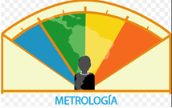
Area Temática: METROLOGÍA
Coordinador:
Gonzalo Walwyn Salas - Cuba

Slide 34
Objetivo
Implementar, actualizar y armonizar los métodos de calibración y de ensayo de aptitud.
Organizar intercomparaciones en las areas de interés.
Proveer de ensayos de aptitud a otros grupos de REPROLAM.
Difundir los conocimientos sobre calibraciones en la red.

Slide 35
Actividades Propuestas
Intercomparación en la magnitud dosis equivalente personal y ambiental.
Organizar de conjunto con el grupo de dosimetría externa un ensayo de aptitud a servicios de vigilancia radiológica individual en términos de Hp(3) y Hp(0.07):2021
Curso de actualización de métodos de calibración dosimétrica a niveles de protección radiológica:2021

Slide 36
Area Temática: Usuarios finales prácticas médica e industrial
Coordinadores áreas temáticas:
Médica: Ing. Fredys Santos G.-Costa Rica
Industrial: Bruno Scholz-Argentina

Slide 37
Usuarios finales prácticas médica e industrial
Propósito
Establecer y fortalecer un grupo permanente de profesionales e instituciones públicas y privadas en la Región Latinoamericana, que como usuarios finales en las prácticas médicas e industriales podamos facilitar la cooperación en la armonización de metodologías, intercambio de conocimientos, entrenamientos y organización de ejercicios prácticos encaminados a fortalecer las habilidades del personal ocupacional expuestos a las radiaciones ionizantes

Slide 38
Usuarios finales prácticas médica e industrial
Actividades propuestas
Promover entre las instituciones miembros, las auditoría externa de pares: 2020 (ORPAS, QUANUM, QUATRO y QUADRIL ;
Webinar sobre protección radiológica ocupacional en intervencionismo: 2020;
Curso regional sobre el uso de dosimetría de cristalino, extremidades y ambiental: 2021;
Curso de Protección radiológica y operación de proyectores para Gammagrafía Industrial a través del Centro Argentino de Ensayos No Destructivos CAEND 2021;
Curso regional para control de calidad y caracterización equipos emisor en práctica de intervencionismo: 2022.
Objetivos
Actualizar y armonizar los conceptos de protección radiológica ocupacional;
Esclarecer y fortalecer los métodos y procedimientos de la vigilancia médica ocupacional;
Difundir el conocimiento, entre autoridades y usuarios, sobre la protección radiológica ocupacional en las prácticas médica e industrial;
Concientizar sobre la realización de buenas practicas en el uso radiaciones ionizantes;
Difundir la aplicación y la correcta utilización del equipamiento de radioprotección y dosimetría personal

Slide 39
Area Temática: EVALUACION DE LA SEGURIDAD.
Coordinadores áreas temáticas:
Ramon Lopez- México - CNSNS
Cruz Dumenigo- Cuba- ONR

Slide 40
Misión
A los usuarios finales de la Región de América Latina,
Proporcionar apoyo técnico para llevar a cabo los procesos de las evaluaciones de seguridad de las instalaciones y actividades que usan fuentes de radiaciones ionizantes.
Propiciar un entendimiento efectivo con las Autoridades Reguladoras de esta región que llevan a cabo la Revisión y análisis de estas evaluaciones de seguridad

Slide 41
Objetivos
Establecer un área permanente de trabajo dentro de la REPROLAM que divulgue las mejores experiencias en las Evaluaciones de Seguridad.
Promover que se realicen evaluaciones de seguridad que sean adecuadas según los requisitos del GSR Parte 4 del OIEA.
Divulgar el uso de metodologías y herramientas adecuadas para la evaluación de la seguridad

Slide 42
Plan de Trabajo
• Colocar en la REPROLAM un curso general de Evaluación de seguridad con contenidos genéricos que sean de interés para los usuarios finales y reguladores en correspondencia con los Talleres que el OIEA ha realizado sobre este tema en nuestra región
• Realizar cursos Pre-Congresos y/o regionales sobre el tema de Evaluación de Seguridad para usuarios finales y reguladores
WEBINAR Conceptos y requisitos del proceso de evaluación de seguridad de conformidad con la GSR parte 4 en Noviembre de 2020.

Slide 43
Area Temática: Cultura de Seguridad
Coordinadores áreas temáticas:
Ruben Ferro- Cuba
Renan Ramirez- Peru

Slide 44
Programa propuesto
Objetivo: Difusión y promoción del desarrollo de la Cultura de Seguridad
Meta: Establecer espacio de consulta y asesoría sobre los elementos de la Cultura de Seguridad
Medios:
Información visual y escrita
Encuestas de estado
Desarrollo de videoconferencias

Slide 45
Cronograma y acciones
Información visual --- A emitir en Diciembre 2020
Objetivo: Dar a conocer los fundamentos y características de la Cultura de Seguridad (Qué es Cultura de Seguridad)(Elementos Básicos de la Cultura de Seguridad (Basado en la Guía del FORO)) – Presentaciones PWPoint y promover Guía del FORO
Preparación de encuesta y circulación a interesados - A remitir en Enero de 2021
Objetivo: Tener información del estado de conocimiento sobre Cultura de Seguridad en la región (o al menos de las partes interesadas – 2 meses) - Encuesta
Videoconferencias – a partir de Abril de 2021 (según respuestas a encuestas)
Objetivo: Difundir conocimientos sobre los principios y características de la Cultura de Seguridad (pueden ser varias) – Videoconferencia

Slide 46
MIEMBROS EFECTIVOS DE CADA AREA TEMÁTICA POR PAIS

Slide 47
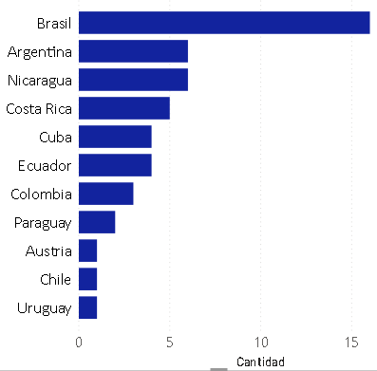
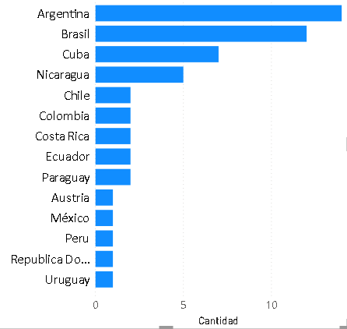
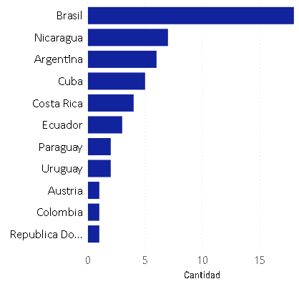
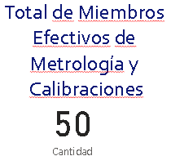
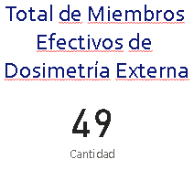
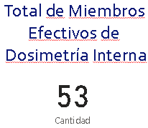
MIEMBROS EFECTIVOS DE CADA ÁREA TEMÁTICA POR PAÍS
Agosto 12, 2020
TOTAL MIEMBROS EFECTIVOS= 108

Slide 48
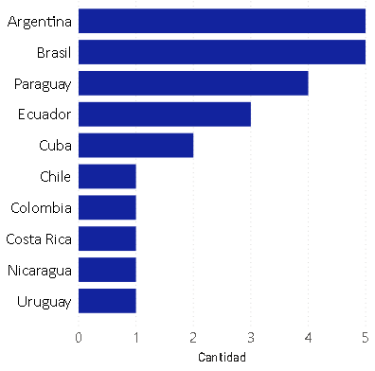
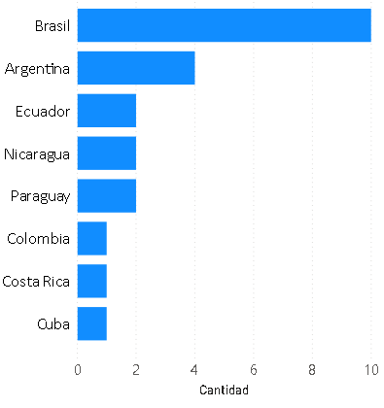
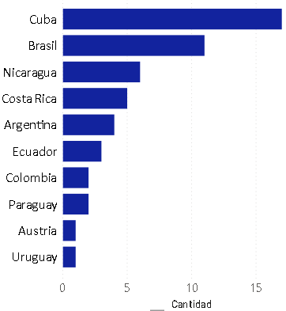
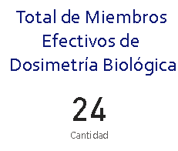
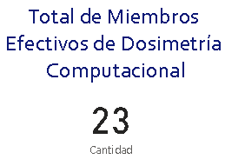
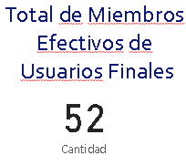
MIEMBROS EFECTIVOS DE CADA ÁREA TEMÁTICA POR PAÍS
Agosto 12, 2020

Slide 49
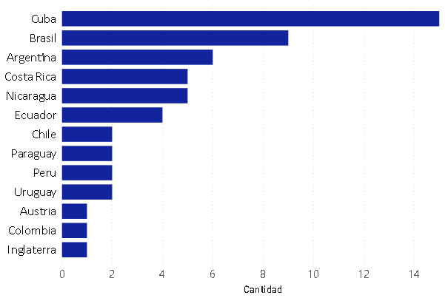
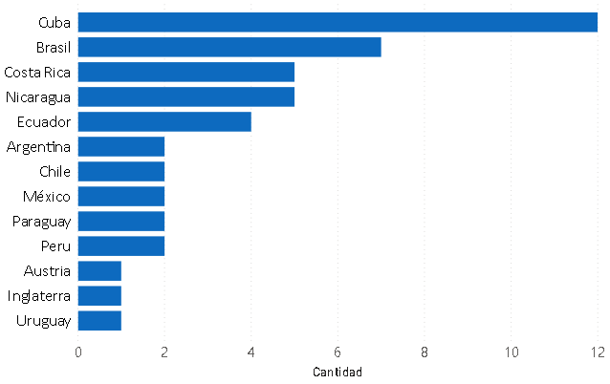
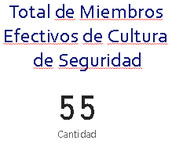
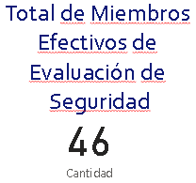
MIEMBROS EFECTIVOS DE CADA ÁREA TEMÁTICA POR PAÍS
Agosto 12, 2020

Slide 50
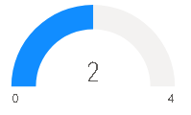
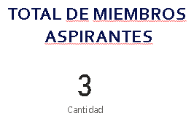
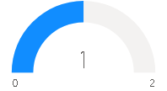
MIEMBROS ASPIRANTES DE CADA AREA TEMÁTICA
Agosto 12, 2020
TOTAL DE MIEMBROS ASPIRANTES DE DOSIMETRÍA BIOLÓGICA
TOTAL DE MIEMBROS ASPIRANTES DE DOSIMETRÍA INTERNA, METROLOGÍA Y CALIBRACIÓN, CULTURA DE SEGURIDAD, EVALUACIÓN DE SEGURIDAD Y USUARIOS FINALES

Slide 51
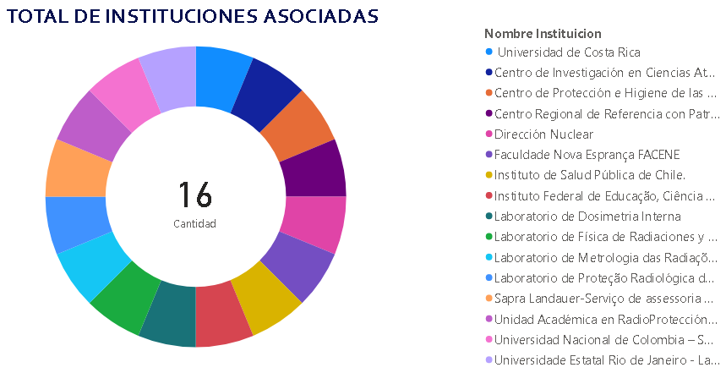
LISTA DE INSTITUCIONES ASOCIADAS
Agosto 12, 2020

Slide 52
GRACIAS.

